Slide 1
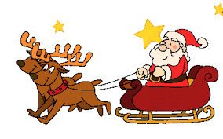
PLANIFICACIÓN PARA EL AUTOAPRENDIZAJE SEMANA N° 37 RETROALIMENTACIÓN
Colegio Jean Piaget
Mi escuela, un lugar para aprender y crecer en un ambiente saludable

Slide 2
ASIGNATURA /CURSO | Lenguaje y comunicación 4° Básico
NOMBRE DEL PROFESOR/A | Ximena Gallardo
EDUCADORA DIFERENCIAL | Patricia Osorio
OBJETIVO DE APRENDIZAJE PRIORIZACIÓN NIVEL 1 | OA 04 Profundizar su comprensión de las narraciones leídas: extrayendo información explícita e implícita; expresando opiniones fundamentadas sobre actitudes y acciones de los personajes OA6 Leer independientemente y comprender textos no literarios (cartas, biografías, relatos históricos, instrucciones, libros y artículos informativos, noticias, etc.) para ampliar su conocimiento del mundo y formarse una opinión: extrayendo información explícita e implícita
INDICADORES DE EVALUACIÓN PARA OA | INDICADORES OA4 : Aluden, en sus comentarios orales y escritos, a información explícita de un texto. Contestan, oralmente o por escrito, preguntas que aluden a información implícita del texto OA6 : Aluden a información implícita o explícita de un texto leído al comentar o escribirlo.
CONTENIDO | Retroalimentación de la evaluación - Comprensión Lectora
OBJETIVO DE LA CLASE | Retroalimentar la evaluación
EVALUACIÓN | Ticket de salida

Slide 3
Normas de la clase virtual

Slide 4
Importante:
Cuándo esté la animación de un lápiz, significa que debes escribir en tu cuaderno
Cuándo esté esta animación de una cámara fotográfica, significa que debes mandar reporte sólo de esa actividad (una foto de la actividad)
Cuándo esté esta animación de un libro, significa que debes trabajar en tu libro de estudio.
Cuándo esté esta animación de un signo de pregunta, significa que debes pensar y analizar, sin escribir en tu cuaderno. Responder de forma oral.

Slide 5
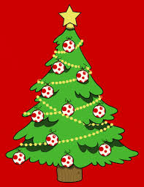
Comencemos
¡Pongamos mucha atención!
Para dar tus respuestas deben recordar la evaluación de la semana anterior

Slide 6
A ENREDAR LOS CUENTOS
Gianni Rodari, italiano
Una niña que estaba muy aburrida le pidió a su abuelo que le contara el cuento de Caperucita, y entonces el abuelo dejó a un lado el periódico y empezó a contarle el cuento así:
-Érase una vez una niña que se llamaba Caperucita Amarilla.
-¡No, Roja!
-¡Ah!, sí, Caperucita Roja. Su mamá la llamó y le dijo: “Escucha, Caperucita Verde...”.
-¡Que no, Roja!
-¡Ah!, sí, Roja. “Ve a casa de tía Diomira a llevarle esta piel de patata”.
-No: “Ve a casa de la abuelita a llevarle este pastel”.
-Bien. La niña se fue al bosque y se encontró una jirafa.
-¡Qué lío! Se encontró al lobo, no una jirafa.
-Y el lobo le preguntó: “¿Cuántas son seis por ocho?”.
-¡Qué va! El lobo le preguntó: “¿Adónde vas?”.
-Tienes razón. Y Caperucita Negra respondió...
-¡Era Caperucita Roja, Roja, Roja!
-Sí. Y respondió: “Voy al mercado a comprar salsa de tomate”.
-¡Qué va!: “Voy a casa de la abuelita, que está enferma, pero no recuerdo el camino”.
-Exacto. Y el caballo dijo...
-¿Qué caballo? Era un lobo.
-Seguro. Y dijo: “Toma el tranvía número setenta y cinco, baja en la plaza de la Catedral, tuerce a la derecha, y encontrarás tres peldaños y una moneda en el suelo; deja los tres peldaños, recoge la moneda y cómprate un chicle”.
-Tú no sabes contar cuentos en absoluto, abuelo. Los enredas todos. Pero no importa, ¿me compras un chicle?
-Bueno, toma la moneda.
Y el abuelo siguió leyendo el periódico.
Cuentos por teléfono, (1962), Trad. Ramón Prats de Alos –Moner, Barcelona, Juventud, 1973, pág. 138

Slide 7
1.-En este texto, hay un diálogo entre:
Muchísimos dulces
a)
El abuelo y Caperucita Amarilla
b)
El abuelo y la jirafa
c)
El abuelo y su nieta
d)
El abuelo y el lobo

Slide 8
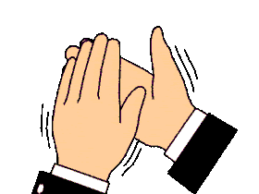
RESPUESTA CORRECTA

Slide 9
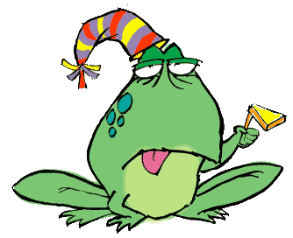
RESPUESTA INCORRECTA

Slide 10
2.- El abuelo confundió al lobo, primero con:?
Porque querían que todos conocieran su palacio
a
Un caballo
b
Una jirafa
c
Tía Diomira
Caperucita Negra
d

Slide 11
RESPUESTA CORRECTA

Slide 12
RESPUESTA INCORRECTA

Slide 13
3.-En el texto leído, ¿quién dice “cuánto es seis por ocho”?
a
El abuelo
b
Caperucita Negra
c
El lobo
d
La nieta

Slide 14
RESPUESTA CORRECTA

Slide 15
RESPUESTA INCORRECTA

Slide 16
4.-“A enredar los cuentos” se trata de un abuelo que le cuenta a su nieta:
Porque no le gustaba por su color
a
La historia de Caperucita Amarilla que va a la casa de tía Diomira.
b
La historia de Caperucita Negra que va al mercado a comprar salsa de tomate.
c
La historia de Caperucita Roja, pero su nieta lo interrumpe continuamente.
d
La historia de Caperucita Roja, pero confunde todo

Slide 17
RESPUESTA CORRECTA

Slide 18
RESPUESTA INCORRECTA

Slide 19
5.- La nieta corrige al abuelo porque:
a
Es una niña maleducada.
b
No quiere escuchar ese cuento.
c
Conoce el cuento verdadero.
d
No comprende lo que le cuenta el abuelo

Slide 20
RESPUESTA CORRECTA

Slide 21
RESPUESTA INCORRECTA

Slide 22
6.- Al finalizar el cuento, se supone que:
La nieta sale a comprarse un chocolate y el abuelo se queda dormido.
a
La nieta va a buscar el verdadero cuento de la Caperucita Roja para mostrárselo al abuelo.
b
La nieta le pide al abuelo que le compre un chicle y van juntos al almacén.
c
d
La nieta va a comprarse un chicle y el abuelo sigue leyendo el diario

Slide 23
RESPUESTA CORRECTA

Slide 24
RESPUESTA INCORRECTA

Slide 25
7.- ¿Por qué crees tú que el abuelo enreda el cuento de la ? Fundamenta tu respuesta.

Slide 26
RESPUESTA CORRECTA

Slide 27
RESPUESTA INCORRECTA

Slide 28
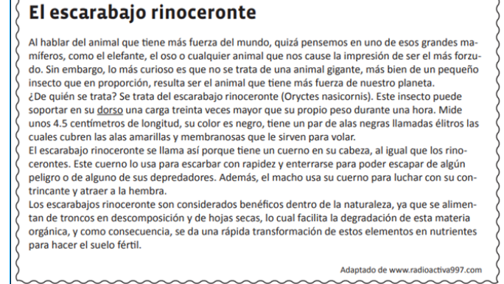
Lee el siguiente texto y responde las preguntas:

Slide 29
8.- El texto “El escarabajo rinoceronte” es:
a
Una noticia
b
Un cuento
c
Un texto histórico
d
Un texto informativo

Slide 30
RESPUESTA CORRECTA

Slide 31
RESPUESTA INCORRECTA

Slide 32
9.- Según el texto leído, el animal que tiene más fuerza en el planeta, en proporción a su propio peso, es:
a
El elefante
b
El rinoceronte
c
El escarabajo rinoceronte
d
El oso

Slide 33
RESPUESTA CORRECTA

Slide 34
RESPUESTA INCORRECTA

Slide 35
10.- El propósito del texto que acabas de leer es:
a
Describir las características de los rinocerontes, que son animales muy forzudos.
b
Informar acerca de un insecto que, en proporción, es el animal que tiene más fuerza de nuestro planeta.
c
Explicar por qué los escarabajos rinoceronte son considerados benéficos dentro de la naturaleza.
d
Aclarar por qué el escarabajo rinoceronte se llama así

Slide 36
RESPUESTA CORRECTA

Slide 37
RESPUESTA INCORRECTA

Slide 38
11.- Según el texto, los escarabajos rinocerontes son benéficos porque:
a
Ayudan a fertilizar el suelo.
b
Se alimentan de insectos perjudiciales para el ser humano.
c
Eliminan las plagas que atacan los cultivos.
d
Son los polinizadores naturales más importantes del planeta.

Slide 39
RESPUESTA CORRECTA

Slide 40
RESPUESTA INCORRECTA

Slide 41
12.- La idea principal del tercer párrafo es: MENOR RENDIMIENTO DEL CURSO
a
El origen del nombre del escarabajo rinoceronte.
b
El escarabajo rinoceronte lucha con su contrincante para atraer a la hembra.
c
El escarabajo rinoceronte se entierra para escapar de sus depredadores.
d
Usos que el escarabajo rinoceronte da a su cuerno.

Slide 42
Veamos el siguiente video de PROFUNDIZACIÓN
https://www.youtube.com/watch?v=u2eFYFQ9_fI&t=9s

Slide 43
13.- De acuerdo al texto, la palabra “dorso” podría ser reemplazada por: MENOR RENDIMIENTO DEL CURSO
a
Pecho
b
Espalda
c
Cuerno
d
Cabeza

Slide 44
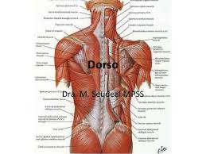
Dorso
Parte posterior o superior del tronco de una persona o de un animal.

Slide 45
14.- .Según el texto: ¿por qué los escarabajos rinocerontes son benéficos?

Slide 46
PREGUNTAS PARA COMPRENDER UN TEXTO

Slide 47
Tips para mejorar mi comprensión lectora:

Slide 48
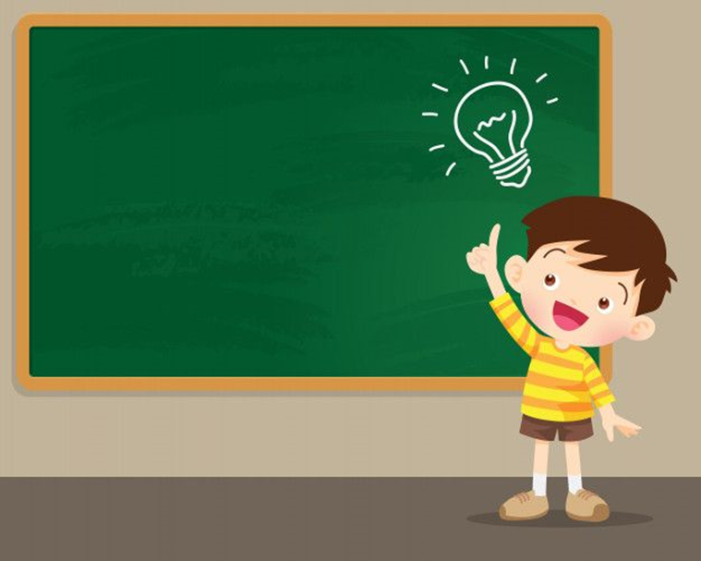
R E C O R D E M O S:
¿QUÉ ES LA INFORMACIÓN IMPLÍCITA?
Es la información que NO se expresa abiertamente
en el texto, por lo cual, es necesario leer el texto
entre líneas para extraer aquella información
¿PARA QUÉ ME SIRVE CONOCER LA INFORMACIÓN
IMPLÍCITA DE UN TEXTO?
Para COMPRENDER lo que leo

Slide 49
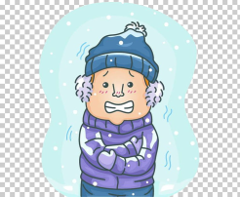
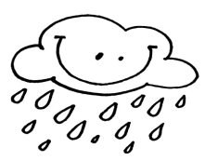
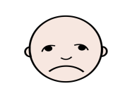
Entonces…
LA INFORMACIÓN IMPLÍCITA:
NO ESTÁ EXPRESADA DIRECTAMENTE EN EL TEXTO
PARA ENCONTRARLA DEBEMOS RECONOCER CLAVES EN EL TEXTO
DEDUCIMOS NUEVA INFORMACIÓN
DEBO SER UN BUEN LECTOR
Veamos algunos EJEMPLOS de INFORMACIÓN IMPLÍCITA
• SI OBSERVO que muchas personas salen con abrigo a la calle INFIERO QUE Hace mucho _________ fuera de la casa.
• SI OBSERVO una nube gris INFIERO QUE seguramente va a _______________
• SI OBSERVO que la gente sale llorando del cine INFIERO QUE se trataba de una película __________

Slide 50
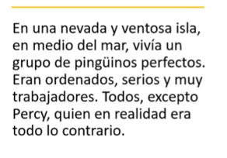
Ahora te toca a ti Lee el siguiente texto y responde el ticket de salida

Slide 51
TICKET DE SALIDA
ASIGNATURA Lenguaje y comunicación
SEMANA 37-RETROALIMENTACIÓN
Nombre: _______________________________________
¿ Cómo era Percy?
2) ¿ Qué clima hay en la Isla?
3)¿ Qué titulo le colocarías a esta pequeña historia ?
https://www.youtube.com/watch?v=u2eFYFQ9_fI&t=9s

